Slide 1




Ⅳ－２ 【施策展開の方向性】
地域で支えあう安全で安心なまちへ
めざす姿
・災害に対する備えが充実している
・住民同士が助け合う体制が整っている
・区民が安全で、安心に暮らせる
住んでいるまちが安全・安心だと感じる区民の割合 ８５％
成果目標
戦略
⑴ 自助・共助を基本とした災害に強いまちづくり
（めざす状態）
・住民各自が日頃から災害に対する備えを行い、災害が発生しても、避難行動要支援者（高齢者や障がい者等）を含めた地域の住民同士が救助や避難に助け合い、避難生活を送ることができる状態
⑵ 犯罪の少ない安全で安心なまちづくり
（めざす状態）
・地域防犯活動に多くの住民が参加し、地域における防犯力を向上させることで、住んでいるまちが安全で安心だと感じて暮らすことができる状態
20

Slide 2
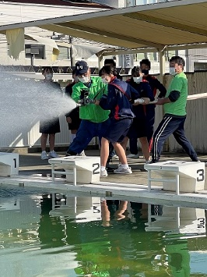
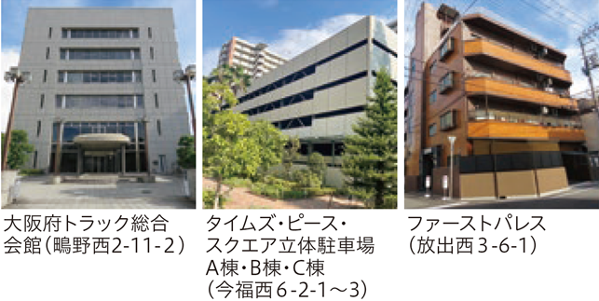

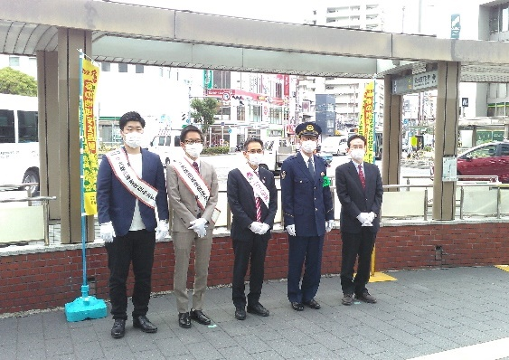

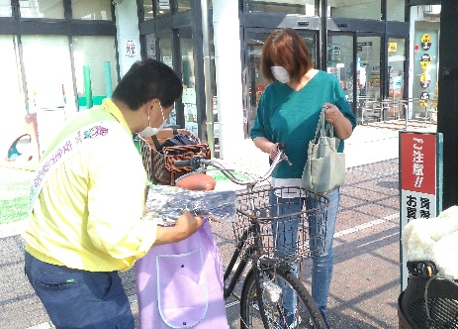
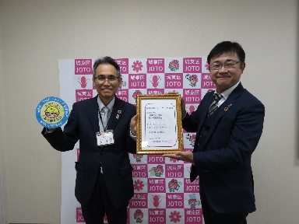
Ⅳ－２ 【施策展開の方向性】
地域で支えあう安全で安心なまちへ
具体的な取組み（例）
・避難訓練をはじめとする各地域の防災訓練の充実
・水害時避難ビルの確保
・防災パートナー登録制度の創設
・防災サミットの実施
・防犯カメラの設置及び適正管理の実施
・青色防犯パトロールカーによる区内巡視、歳末夜間パトロールを実施
・子ども110番の家や子ども見守り活動等への積極的支援
・自転車盗防止及びひったくり防止カバー
配布キャンペーンを区内各所で実施
・警察等と連携した「ALL城東‼特殊
詐欺被害防止プロジェクト」での取り組み
・犯罪発生件数の総件数が減少
（令和元年1,370件→3年1,025件）
▲中学生と地域防災
リーダーによる消火訓練
▲令和４年度 協定を結んだ3施設
▲城東区防災パートナー事業所第1号を登録
▲第２回防災サミット
21

